Slide 1

Softwaretests - metriken

Slide 2

metriken für Softwaretests
Quantitative Maßstäbe um die Qualität, Effektivität und allgemeinen Zustand des Softwaretestprozesses zu bewerten.
Bedeutung der Metriken:
Frühzeitige Problemerkennung
Ressourcenverteilung
Fortschrittsüberwachung
Kontinuierliche Verbesserung
Notes:
Furkan

Slide 3
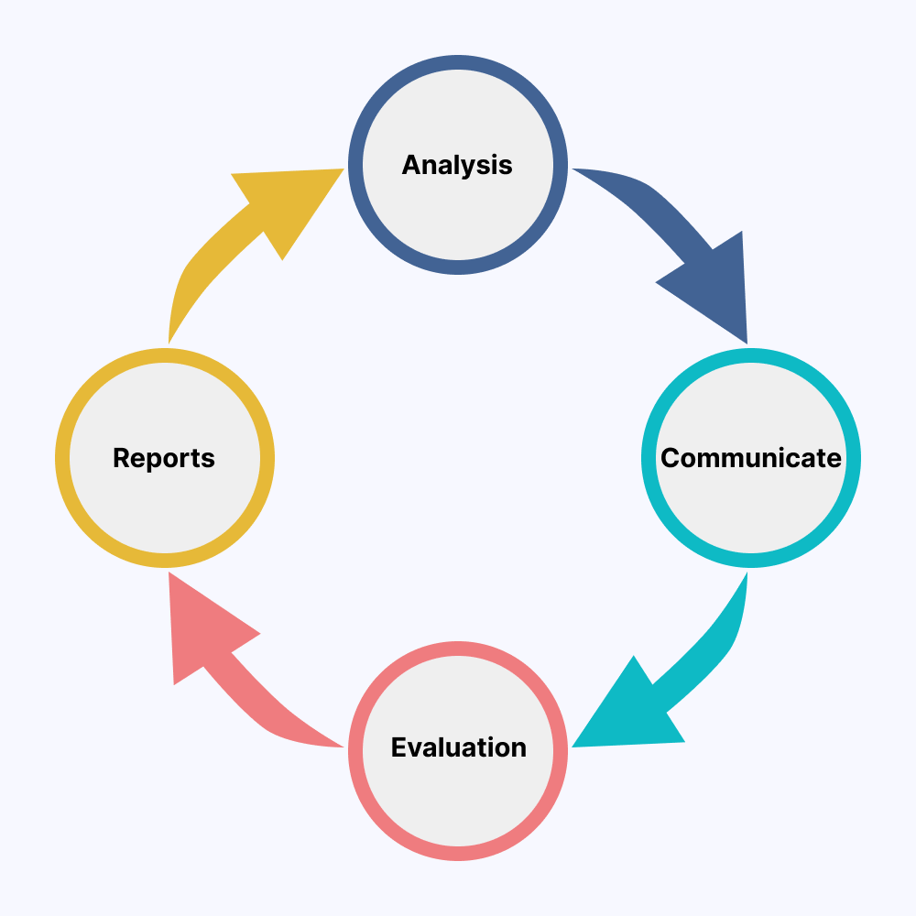
Metriktypen der softwaretests
Grobe Aufteilung in drei Typen:
Prozessmetriken – Kennzahlen in Bezug auf einzelne Prozesse
Produktmetriken – Kennzahlen in Bezug auf das Softwareprodukt
Projektmetriken – Kennzahlen in Bezug auf das Projekt
Lebenszyklus der Testmetriken

Slide 4
Fehlerdichte
Ziel: Bewertung der Anzahl der Fehler im Verhältnis zur Codegröße
Warum: Um die Qualität des Codes zu bestimmen und problematische Bereiche zu identifizieren
Berechnung: Fehlerdichte = Anzahl der Fehler / Anzahl der Codezeilen
Beispiel: Wenn 50 Fehler in 10.000 Codezeilen gefunden werden, beträgt die Fehlerdichte 0,005
Automatische Unterstützung: Ja, Tools wie SonarQube können diese Metrik automatisch berechnen
Notes:
Josha

Slide 5

Testabdeckung
Ziel: Messung des Anteils des Codes, der durch Tests abgedeckt wird
Warum: Um sicherzustellen, dass der Code ausreichend getestet wird
Berechnung: Testabdeckung = (Anzahl der durch Tests abgedeckten Codezeilen / Gesamtanzahl der Codezeilen) * 100%
Beispiel: Wenn 800 von 1.000 Codezeilen getestet werden, beträgt die Testabdeckung 80%
Automatische Unterstützung: Tools wie Jacoco und IDEs wie IntelliJ unterstützen die Berechnung der Testabdeckung sowie die visuelle Darstellung, welche Teile des Codes noch getestet werden müssen
Notes:
Max

Slide 6

fehlerbehebungszeit
Ziel: Messung der Zeit, die benötigt wird, um einen Fehler zu beheben
Warum: Um die Effizienz des Fehlerbehebungsprozesses zu bewerten
Berechnung: Fehlerbehebungszeit = Zeitstempel des Fehlerbehebungsabschlusses - Zeitstempel des Fehlerentdeckens
Beispiel: Wenn ein Fehler am 1. Mai entdeckt und am 5. Mai behoben wird, beträgt die Fehlerbehebungszeit 4 Tage
Automatische Unterstützung: Ja, Issue-Tracking-Tools wie JIRA und Bugzilla können diese Metrik automatisch berechnen
Notes:
Jonas

Slide 7


Durchführungsrate der Testfälle
Ziel: Überwachung des Fortschritts beim Ausführen der geplanten Testfälle
Warum: Um sicherzustellen, dass Tests gemäß Plan durchgeführt werden
Berechnung: Durchführungsrate = (Anzahl der ausgeführten Testfälle / Gesamtanzahl der geplanten Testfälle) * 100%
Beispiel: Wenn 120 von 150 geplanten Testfällen ausgeführt werden, beträgt die Durchführungsrate 80%
Automatische Unterstützung: Testmanagement-Tools wie TestRail oder Zephyr, aber auch die Entwicklungsumgebung IntelliJ IDEA können diese Metrik automatisch berechnen
Notes:
Dennis

Slide 8

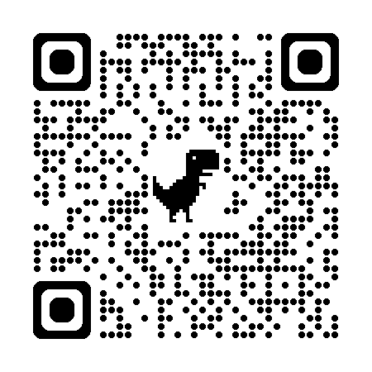

Vielen Dank für Eure aufmerksamkeit
Bitte qr-code scannen Und Spenden für den guten zweck!

